Slide 1


Slide 2
软件工程
张佩云 博士后/教授/博士生导师
E-mail： 441344563@qq.com
Notes:
计算机软件使用已经渗透到我们生活的方方面面，软件工程的方法指导软件开发，可以少走弯路，更易开发出高质量的软件。
当我们询问计算机专业毕业的IT工作人员，大学中那门课程最为实用，60%以上的人都会选择软件工程
软件工程是一个复杂的系统工程，它融合计算机科学、统计学、管理学、心理学等多门学科。通过学习这门课程我们将了解软件项目是否成功，不仅取决于是否具有专业技能，还取决于能否发挥人的作用，组织好项目的过程，贯彻软件开发的最佳工程实践。

Slide 3

软件工程
指导计算机软件开发和维护的
一门工程学科。
Notes:
2007年比尔.盖茨在渥太华发表演讲时指出，软件工程和生物工程是今后十年推动世界发展的主要载体
会议国内软件工程学术领域与产业领域间的交流，不断总结国内软件技术与应用的成败得失，密切关注计算机软件技术前沿发展趋势，推动和促进国内软件产业的健康发展。
软件工程主要指如何规范地开发软件，基本上是软件实践者的成功经验和失败教训的总结。
在本门课程的教学过程中，我将尽量利用有限的学时帮助同学们掌握软件工程的核心内容
首先我们了解一些课程的基本信息和要求
软件工程的目标是提高软件的质量和生产率，最终实现软件的工业化生产。
软件工程如何规范化地开发软件
软件工程主要讲述软件开发的道理，基本上是软件实践者的成功经验和失败教训的总结。软件工程的观念、方法、策略和规范都是朴实无华的，平凡之人皆可领会，关键在于运用。我们不可以把软件工程方法看成是诸葛亮的锦囊妙计─—在出了问题后才打开看看，而应该事先掌握，预料将要出现的问题，控制每个实践环节，并防患于未然。
软件工程是什么，为什么、怎么办？来解释软件工程的道理
软件工程的主要环节有：人员管理、项目管理、可行性与需求分析、系统设计、程序设计、测试、维护等
常见的软件工程模型有：线形模型、渐增式模型、螺旋模型、快速原型模型，形式化描述模型等

Slide 4
在AI时代，AI能开发软件了，那么软件工程课程是否重要？
在 AI 能够辅助甚至部分参与软件开发的时代，软件工程课程不仅重要，反而成为人与 AI 协作、确保软件开发质量与价值的核心支撑。
AI 本质上是 “高效的工具”，而软件工程课程培养的是 “驾驭工具、定义方向、保障质量” 的底层能力，二者无法替代。

Slide 5
一、AI 的 “局限性”，恰恰是软件工程课程的 “必要性”
当前 AI（如 Copilot、CodeLlama 等）的核心能力是 “基于已有代码和规则生成片段”，但存在显著短板，须依赖软件工程知识来弥补：
无法替代 “需求转化与架构设计”：AI 无法理解业务场景的核心诉求（比如 “医疗软件的隐私合规要求”、“工业系统的实时性指标”），也无法自主设计高可用、可扩展的软件架构（如微服务拆分、分布式存储选型）。而软件工程课程中的 “需求分析”“软件设计模式”“系统架构” 等内容，正是培养将模糊需求转化为结构化方案的能力 —— 这是软件开发的 “顶层设计”，AI 无法替代。
无法保障 “代码质量与安全性”：AI 生成的代码可能存在逻辑漏洞（如边界条件缺失）、性能问题（如冗余计算）或安全风险（如 SQL 注入漏洞）。软件工程课程中的 “软件测试”（单元测试、集成测试）、“代码规范”“软件安全” 等知识，能帮助人识别并修复这些问题。例如，一个掌握 JUnit 测试框架的开发者，能快速验证 AI 生成的接口是否符合预期；而不懂测试的人，可能直接使用存在漏洞的代码，导致系统故障。
无法应对 “复杂项目的协作与维护”：大型软件项目（如电商平台、操作系统）需要多人协作、版本控制、迭代维护，涉及 “Git 流程管理”“敏捷开发方法论”“文档编写规范”“软件运维监控” 等工程实践。AI 无法自主协调团队分工，也无法理解项目的历史迭代逻辑 —— 这些能力恰恰是软件工程课程的核心，是确保项目从 “开发” 到 “落地” 再到 “长期运行” 的关键。

Slide 6
二、软件工程课程是 “人与 AI 高效协作” 的前提
AI 是 “工具”，但工具的价值取决于使用者的能力。只有掌握软件工程知识，才能让 AI 成为 “助力” 而非 “隐患”：
能精准 “指挥” AI 生成有效代码：不懂软件工程的人，可能向 AI 提出模糊需求（如 “写一个登录功能”），导致 AI 生成的代码不符合项目架构（如使用了与现有系统不兼容的框架）；而学过软件工程的人，能明确需求边界（如 “基于 Spring Boot 框架，支持手机号 + 验证码登录，需对接 Redis 缓存验证码”），让 AI 生成的代码直接适配项目需求，减少返工成本。
能 “审查与优化” AI 生成的代码：例如，AI 可能生成一个 “用双重循环实现的列表查询”（时间复杂度 O (n²)），而掌握 “数据结构与算法”（软件工程核心内容）的开发者，能快速识别问题，将其优化为 “基于哈希表的查询”（时间复杂度 O (1)）—— 这是 AI 无法自主完成的 “深度优化”，因为 AI 缺乏对 “系统性能瓶颈” 的全局判断。
能 “整合” AI 生成的代码到项目中：AI 生成的代码往往是 “片段化” 的（如一个工具类、一个接口方法），而软件工程课程培养的 “模块化思维”，能帮助开发者将这些片段整合到项目的整体架构中，确保代码的可复用性和可扩展性。例如，将 AI 生成的 “支付接口” 封装为独立服务，适配项目的微服务架构，这需要对 “服务解耦”“接口设计” 等知识的理解。

Slide 7
三、软件工程课程培养的 “底层能力”，是 AI 无法替代的核心竞争力
AI 替代的是 “重复性代码编写” 等机械劳动，而软件工程课程培养的是 “创造性、系统性、解决复杂问题” 的能力 —— 这些是长期职业发展的核心：
“问题拆解” 能力：软件工程中的 “结构化分析方法”（如流程图、用例图），能帮助人将复杂问题（如 “设计一个外卖配送系统”）拆解为可执行的子任务（如 “用户下单模块”“商家接单模块”“骑手派单模块”），这种 “化繁为简” 的思维，不仅适用于软件开发，也适用于任何技术领域，是 AI 无法复制的。
“技术选型” 判断力：面对一个需求，是用 “MySQL” 还是 “MongoDB”？是 “前后端分离” 还是 “单体架构”？这些决策需要结合业务场景（如数据结构、并发量）、技术成本（如团队熟悉度、维护难度）综合判断 —— 这依赖于软件工程课程中对 “数据库原理”“架构设计原则”“项目管理成本” 的理解，是经验与知识的结合，AI 无法仅凭数据生成最优决策。
“持续迭代” 意识：软件工程强调 “敏捷开发”“快速迭代”，培养的是 “根据用户反馈持续优化产品” 的思维。例如，一个 APP 上线后，如何根据用户行为数据调整功能？如何修复线上 bug 而不影响用户使用？这些能力需要对 “软件生命周期”“运维监控”“版本管理” 的掌握，是确保软件 “活下来并持续创造价值” 的关键，而非 AI 生成代码就能实现。

Slide 8
四、行业需求：企业需要 “能驾驭 AI 的工程师”，而非 “依赖 AI 的代码搬运工”
从招聘趋势来看，企业对软件工程师的要求正在从 “会写代码” 转向 “会用 AI 解决问题”，而这一转变恰恰需要软件工程知识作为支撑：
初级岗位：企业要求候选人能 “用 AI 生成代码后，独立完成测试、调试和优化”—— 这需要掌握 “软件测试”“代码调试” 等软件工程基础。
中高级岗位：企业要求候选人能 “基于 AI 工具，设计系统架构、主导项目开发、解决技术难点”—— 这需要 “系统设计”“项目管理”“性能优化” 等软件工程核心能力。
甚至 AI 相关岗位（如 AI 工程化、大模型应用开发）：也需要软件工程知识 —— 例如，将大模型集成到产品中，需要解决 “模型部署的高并发问题”“数据隐私保护”“版本迭代管理”，这些都是软件工程的范畴。

Slide 9
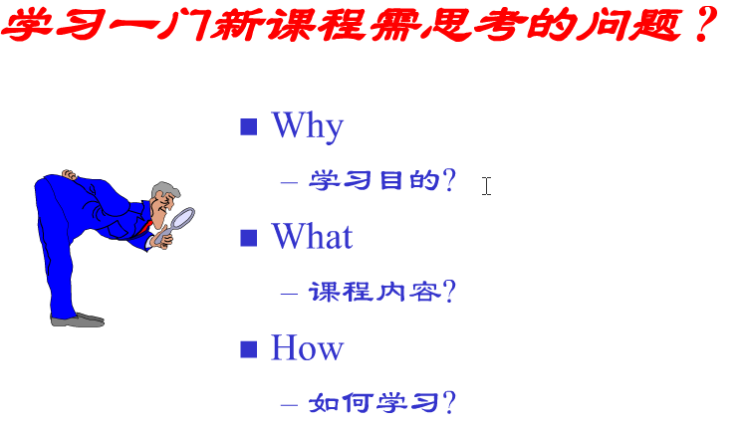
专业需要+毕业设计需要

Slide 10

学习目标
为什么要学习这门课程
  有助于正确理解和认识“软件”的概念及其特点。
  理解软件开发面临的问题和挑战。
  掌握软件工程的原则、方法和思想来系统地开发软件，尤其是复杂、庞大的软件的开发。
课程介绍和要求

Slide 11
课程内容
从技术与管理角度分：
第1~第11章主要讲技术，第12章讲管理
其中，技术部分又可大致分成两部分：
第1~第8章是传统的方法学
第9~第11章是面向对象方法
课程介绍和要求

Slide 12

如何学
听
  理解知识点和思想
读
阅读相关资料，培养抽象思维能力
做
  在实践中体会软件工程的原则、方法和技术
  培养独立解决问题的能力
  培养合作精神
课程介绍和要求

Slide 13
核心学习结果
掌握软件工程基本概念、原理、主流开发范型，用工程化思维进行软件开发工作；
综合运用分析、设计、实现等阶段的理论和方法，针对复杂软件开发问题进行分析、设计、描述、实现、实施；
能够运用所学知识进行规范化软件开发，设计编写各类技术文档；
具有在大规模软件开发项目中的团队协作精神和合作能力。
课程介绍和要求

Slide 14

拟采用的考核方式
平时成绩(40%)：包括出勤、作业、讨论、期中考试、实验等
期末考试(60%)
课程介绍和要求

Slide 15
教材及主要参考书
选用教材：
《软件工程》，张佩云、余文斌，2022年，科学出版社
《软件工程导论》，张海藩，2013年，清华大学出版社
参考书目：
1.《面向对象方法》，石峰，宋红，高等教育出版社
2.《软件工程——实践者的研究方法》，Roger S. Pressman，机械工业出版社

Slide 16
第1章 软件工程概述
1.1 软件的概念
1.2软件工程产生的背景(软件危机)
1.3软件工程
1.4软件生命周期
小结
重点

Slide 17
1.1软件的概念
软件的定义：
软件（ Software）是计算机系统中与硬件相互依存的另一部分，它是包括程序（Program） ，数据（Data）及其相关文档（ Document）的完整集合。
Software = Program + Data + Document
程序是按事先设计的功能和性能要求执行的指令序列
数据是使程序能正常操纵信息的数据结构
文档是与程序开发、维护和使用有关的图文材料
Notes:
软件可嵌入到各种系统中，比如交通运输、医疗、办公、娱乐等，直接影响着人们的生活。作为一门研究如何规范化的开发软件的学科，软件工程的观点-----计算机软件是最终产品

Slide 18
软件特征
非常复杂
成本高
风险大
维护困难

Slide 19

1)非常复杂
逻辑复杂：复杂程度随着程序规模的增加成指数上升。
  远远高于硬件的逻辑复杂度
开发复杂
  成本难以估算
  进度难以控制
  人员素质要求难以保证
  质量得不到保证
    1996年Ariane 5火箭发射失败，浮点数转换时发生错误，导致电脑死机，火箭爆炸,火箭上载有价值5亿美元的通信卫星，6亿美元付之一炬。

Slide 20
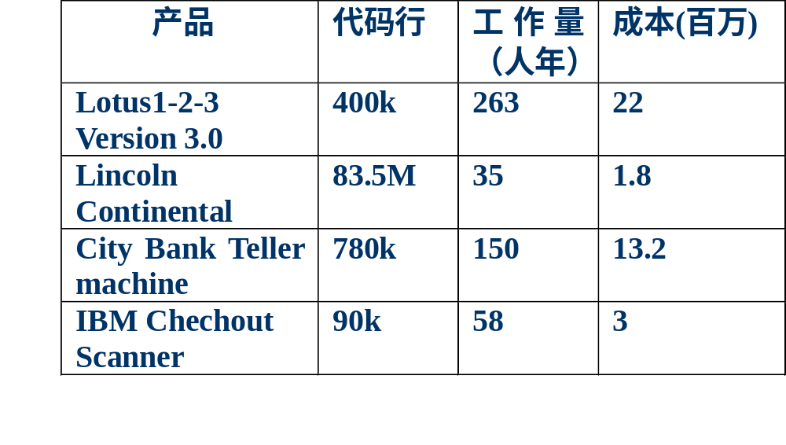
2)成本高(1/2)
课程介绍和要求

Slide 21
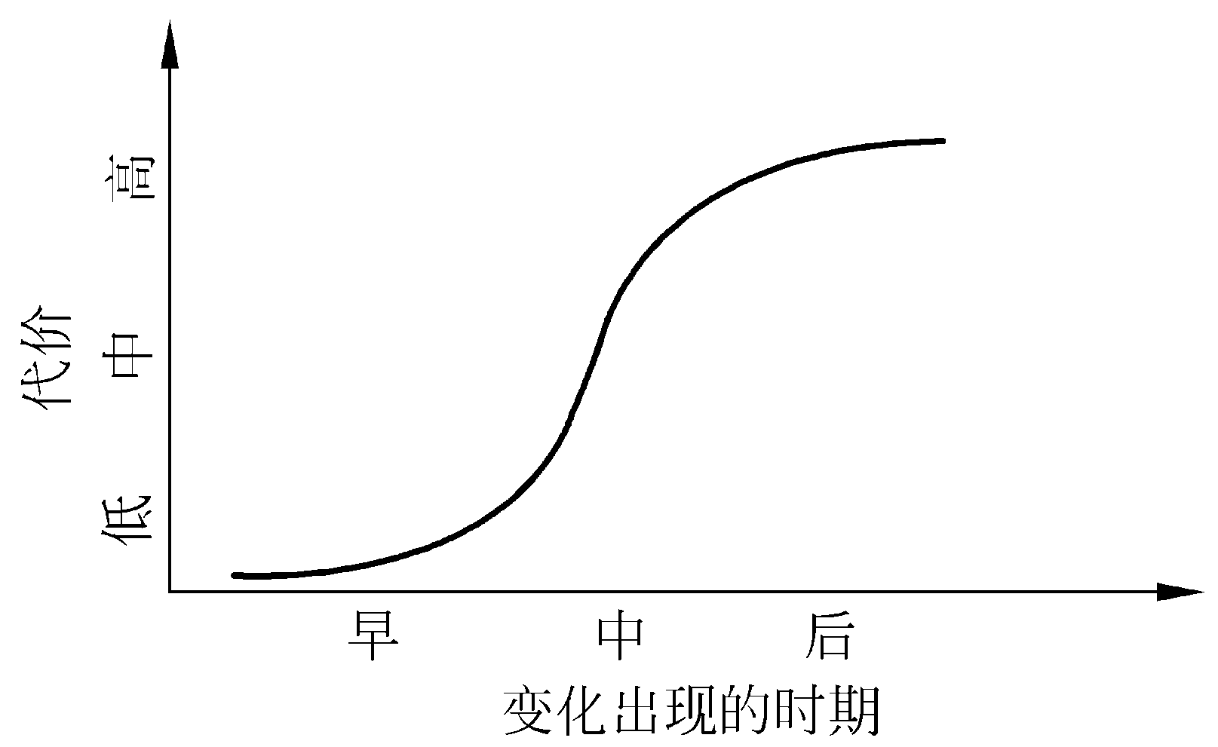
2)成本高(2/2)
引入同一个变动需要付出的代价的变化趋势：

Slide 22
3)风险大
Understanding 2023 Software Stats & QA Role | Beta Breakers
据 Betabreakers 的文章 “Software Survival in 2024: Understanding 2023 Project Failure Statistics and the Role of Quality Assurance”，Zipdo 发布的 “2023 年基本软件项目失败统计数据” 报告显示，31.1% 的软件项目在完成前被取消，52.7% 的项目超出原始预算 189%，只有 16.2% 的项目按时按预算完成。
美国 Standish Group 在其每年的 CHAOS Report 报告中会给出 IT 项目相关调查数据结果。根据人人文库的文章 “导致软件项目成败的因素分析”（导致软件项目成败的因素分析-20230309.doc - 人人文库），Standish Group 2023 年的 CHAOS Report 显示软件项目的成功率为 34%。
课程介绍和要求

Slide 23

4)维护困难
维护形式多样化
  改正性：修改故障
  完善性：增加功能
  适应性：移植
维护成本越来越高
  费用占55%到70％
维护带来的问题

Slide 24
1.2 软件危机
1.2.1 软件危机的表现
软件危机是指在计算机软件的开发、使用和维护过程中遇到的一系列严重问题。
1）成本难以估计、成本高。
2）软件开发进度估计不准确，项目延期比比皆是。
3）软件质量得不到保证（功能和性能）。
4）用户对“已完成的”软件系统不满意的现象经常发生。
5）维护非常困难(多样性 、复杂性、 副作用)。
6）软件通常没有适当的文档。
7）软件产品供不应求，跟不上计算机普及速度。
Notes:
但大规模的软件生产却沿用早期形成的个体化软件开发的方法
上述种种软件维护工作，以令人吃惊的比例耗费资源。更严重的是，许多程序的个体化特性使得它们最终成为不可维护的
为了克服软件危机，科学家们从其他产业(如机械制造、建筑等）的工程化生产得到启示，在该学术会上提出了“软件工程”的概念。

Slide 25
软件危机的例子：
1、迪斯尼并不总是带来笑声
1994年圣诞节前夕，迪斯尼公司发布了第一个面向儿童的多媒体光盘游戏“狮子王童话”。
圣诞节后的第一天，迪斯尼客户支持部电话开始响个不停，不断有人咨询、抱怨为什么游戏总是安装不成功，或没法正常使用，其实这个游戏软件只能在少数系统中正常运行。

Slide 26
2、火星探测飞船坠毁
1999年12月3日,美航天局火星登陆事故:飞船在试图登陆火星表面时，由于设置了错误的数据位，而撞成碎片失踪。

Slide 27
3、1995年丹佛新机场启用推迟16个月
丹佛新国际机场希望被建成现代的机场。它将拥有计算机控制的、自动化的包裹处理系统，而且还有5300英里长的光纤网络。不幸的是，在这包裹处理系统中存在一个严重的程序缺陷，导致行李箱被绞。
结果机场启用推迟16个月，使得预算超过32亿美元，并且废弃这个自动化的包裹处理系统，使用手工处理包裹系统。

Slide 28
4、安徽省高考成绩统计出现失误
2007年6月27日，一些考生和家长在安徽省教育招生考试院进行登记和咨询。安徽省2007年高考文科综合科目成绩因计算机漏统了第39题考分，致使文科考生成绩统计有误。事后，安徽省正采取紧急措施对这一失误进行纠正，文科考生成绩已重新统分合成，文科各批次录取最低控制分数线也已经重新划定。据悉，安徽省文科考生从6月27日7时起，即可查询到重新划定的分数线和自己的实际成绩。同时，为保证广大考生有充分的时间填报志愿，查分结束时间推迟至6月29日，志愿填报时间顺延至7月1日。

Slide 29
5、更多的悲剧
1985-1987年，放射性治疗仪Therac-25中的软件存在缺陷，导致几个癌症病人受到非常严重的过量放射性治疗，其中4个人因此死亡。
1991年，当爱国者导弹防御系统的时钟累计运行超过14小时后，系统的跟踪系统就不准确。从而导致拦截伊拉克飞毛腿导弹的几次失败，其中一枚在沙特阿拉伯的多哈爆炸的飞毛腿导弹造成28名美国士兵死亡。

Slide 30
6.近些年的软件危机
2024 年 AT&T Mobility 服务中断事件
2024 年 2 月，AT&T Mobility 发生服务中断事件，影响了美国 1.25 亿台移动设备，中断持续超过 12 小时，导致约 9200 万个通话无法完成，其中包括 2.5 万个 911 紧急通话。此次大规模中断的原因是设备配置错误。

Slide 31
2025 年博通导致 VMware 更新瘫痪事件
2025 年 3 月 31 日，博通将 VMware 核心更新服务器强制重定向至通用支持页面，引发全球 VMware Workstation 用户更新故障。自动更新功能瘫痪超 48 小时，用户无法及时获取高危漏洞补丁，如某金融机构 2000 + 虚拟机因无法获取 3 月 26 日的高危漏洞补丁（CVE-2025-22230），被迫启动紧急隔离预案。

Slide 32
2025 年微软安全更新引发崩溃事件
2025 年 4 月，微软在 “补丁星期二” 中推出的 KB5002700 安全更新，旨在增强 Windows10 与 Windows11 系统的安全防护，但却意外引发了广泛的应用崩溃问题，特别是在 Office 2016 版本中，某些插件和配置未能适配最新的安全策略，导致 Word 和 Excel 在创建新文档或表格时会立即崩溃，Outlook 的日历功能也受到影响。

Slide 33
美国总统信息技术顾问委员会
（PITAC）的战略
软件是最迫切的需求，因为：
－对软件的需求：超出了我们现有的开发能力，
－现有的软件：是脆弱的、不可靠的，且很难进行设计、维护和升级。
所以：
－软件已成为当前社会的核心产品与核心问题，应绝对优先。

Slide 34
许多国家将软件列为国家发展的关键技术领域
我国把信息产业放在优先发展的地位，看作是中国发展高新技术、赶超世界先进水平的一次千载难逢的机遇。
欧共体将“将软件和信息处理”列为关键技术。
美国国家关键技术委员会将软件列为六大关键技术。
因此：软件产业是高投入，高产出，无污染，低能耗的绿色产业。关系国家经济和文化安全，体现了国家综合实力，是决定21世纪国家竞争地位的战略性产业。

Slide 35

1.2.2 产生软件危机的原因
（1）与软件本身的特点有关 (逻辑复杂，成本高，风险大,难于维护)。
（2）与软件开发与维护的方法不正确有关：
  软件≠程序（软件是程序、数据及相关文档的完整集合）
  急于求成=拔苗助长(软件从定义、开发、使用和维护、废弃要经历一个漫长的生命周期)
  各自为阵无方法学（应要组织良好、管理严密、各类人员协作共同完成的工程项目）

Slide 36
1.2.3消除软件危机
管理
消除软件即程序的错误观念和急于求成的心态。开发一个具有一定规模和复杂性的软件系统与编写一个简单的程序不一样（狗窝和高楼大厦）。
消除各自为阵的理念：软件开发是一个组织良好、管理严密、各类人员协同配合、共同完成的工程项目。
使用和推广在实践中总结出来的成功的经验，探索更有效的技术和方法。
开发和使用更好的软件工具。
技术

Slide 37
软件工程（学）因软件危机而产生！！
  大型、复杂软件系统的开发是一项工程，必须按照工程化的方法组织软件的开发和管理，必须经过分析、设计、实现、测试、维护等一系列软件过程和活动！

Slide 38
1.3 软件工程
1.3.1 软件工程定义
1968年，第一届NATO（北大西洋公约组织）会议定义：
软件工程就是为了经济地获得可靠的且能在实际机器上有效地运行的软件，而建立和使用一套合理的工程原理。
Notes:
IEEE： 软件工程是开发、运行、维护和修复软件的系统方法
开创性软件工程主题会议上Fritz Bauer：建立并使用完善的工程化原则，以较经济的手段获得能在实际机器上有效运行的可靠软件的一系列方法
2、软件工程的定义
根据IEEE(The Institute for Electrical and Electronic engineers) 定义：
软件工程是使用系统化的、规范的、可量化的方法指导软件开发、运行和维护的一门学科，它涉及到计算机科学（构造模型和算法）、工程科学（制定规范、降低成本及确定权衡）、管理科学（计划、资源、质量及成本等管理）、数学等领域的综合性知识及实践的应用，它的目的是建造用户满意的高质量的软件。
工程是对技术（或社会）实体的分析、设计、建造、验证和管理。 传统工程有水利工程、建筑工程、机械工程
新兴工程有气象、生物和软件工程等
软件工程是把软件当作一种工业产品，要求“采用工程化的原理与方法对软件进行计划、开发和维护”。
围棋
围棋棋谱拿过来的时候,大师问“后面应该走哪里？”
十个初级爱好者选择的落点散布在棋盘各处……
十个职业棋手说的落子点都差不多，甚至包括后面的几步……
这就是高手和低手的差别……
软件工程
当一个小程序拿过来的时候,项目经理让大家编写……
十个中国软件工程师写出来的程序各有“特色”、千差万别，十个印度软件工程师写出来的程序差不多，以至于怀疑是“抄袭”。
项目经理也不清楚中国软件业和印度软件业的差距是多少年
只是觉得差了好远好远……

Slide 39

1993年IEEE(电气和电子工程师协会)定义：
软件工程是：
（1）把系统的、规范的、可度量的途径应用于软件开发、运行和维护过程，也就是把工程应用于软件；
（2）研究（1）中提到的途径。
Notes:
IEEE给出了一个更全面更具体的定义

Slide 40
总结
软件工程是应用计算机科学、数学、心理学及管理科学等原理开发软件的工程。它借鉴传统工程的原则、方法，以提高质量、降低成本和提高效率为目的。
软件工程包括技术和管理两方面的内容，是技术与管理紧密结合所形成的工程学科。
Notes:
软件工程的目的就是为开发高质量的软件产品提供一个工程框架。

Slide 41
1.3.2软件工程的特性
1. 软件工程关注于大型程序的构造
（传统的程序设计技术和工具是支持小型程序设计的）
2. 软件工程的中心课题是控制复杂性（问题分解）
3. 软件经常变化（考虑将来要发生的变化）
4. 开发软件的效率非常重要（寻求更好、更有效的工具）
5. 和谐的合作是开发软件的关键（运用标准和规程）
6. 软件必须有效地支持它的用户（软件要服务于用户）
7. 在软件工程领域中通常是由具有一种文化背景的人替具有另一种文化背景的人创造产品

Slide 42
1.3.3 软件工程的7条基本原理
1.用分阶段的生命周期计划严格管理
不成功的软件项目中有一半左右是由于计划不周造成的。
2.坚持进行阶段评审
大部分错误是编码之前造成的；错误发现与改正得越早，所付出的代价越低。
3.实行严格的产品控制
不应随意改需求，否则代价很高，若要改变，应采用科学的产品控制技术。
Notes:
著名的软件工程专家B.W.Boehm综合学者们的意见并总结了TRW公司多年开发软件的经验，于1983年在一篇论文中提出了软件工程的7条基本原理。这7条原理是确保软件产品质量和开发效率的原理的最小集合。
7条原理互相独立其中任意6条组合都不能替代另一条，同时这7条原理又是相当完备的，虽然不能用数学方法严格证明它们是一个完备集合。但在此之前提出的100多条软件工程原理都可以由这7条原理任意组合蕴含或派生

Slide 43
1.3.3 软件工程的7条基本原理（续）
4.采用现代程序设计技术
提高软件开发和维护的效率，提高软件产品的质量。
5.结果应能清楚地审查
规定开发组织的责任和产品标准。
6.开发小组的人员应该少而精
提高软件开发质量和降低通信开销。
7.承认不断改进软件工程实践的必要性
注意不断总结经验，以评价新的软件技术的效果等。
这7条原理是确保软件产品质量和开发效率的原理的最小集合。循该7条能够按照当代软件工程基本原理实现软件的工程化生产了！！
Notes:
著名的软件工程专家B.W.Boehm综合学者们的意见并总结了TRW公司多年开发软件的经验，于1983年在一篇论文中提出了软件工程的7条基本原理。这7条原理是确保软件产品质量和开发效率的原理的最小集合。
7条原理互相独立其中任意6条组合都不能替代另一条，同时这7条原理又是相当完备的，虽然不能用数学方法严格证明它们是一个完备集合。但在此之前提出的100多条软件工程原理都可以由这7条原理任意组合蕴含或派生

Slide 44
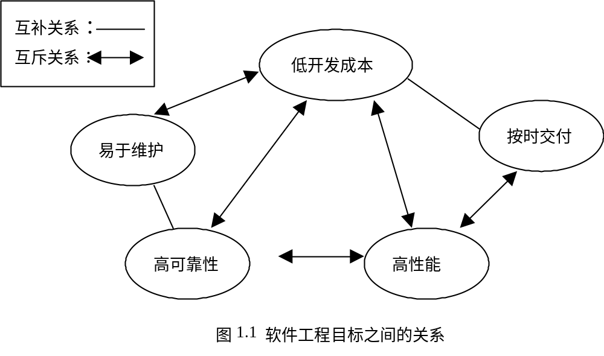

1.3.4软件工程的基本目标
• 达到预期的软件功能； • 取得较好的软件性能；
• 能按时完成开发工作，
• 付出较低的开发成本； • 需要较低的维护费用；
• 使软件易于移植。
及时交付使用；

Slide 45
1.4 软件生命周期
该阶段的工作是降低成本、提高软件质量的关键！
问题定义
软件定义 可行性研究
需求分析
总体设计
详细设计
软件生命周期 软件开发 编码
单元测试
综合测试
运行维护 持久满足用户需求
占10%~20%的工作量
占40%~50%的工作量
Notes:
软件定义时期的任务是：确定软件开发工程必须完成的总目标；确定工程的可行性；导出实现工程目标应该采用的策略及系统必须完成的功能；估计完成该项工程需要的资金和成本，并制定工程进度表。这个时期的工作通常又称为系统分析，由系统分析员负责完成
开发时期具体设计和实现在前一时期定义的软件
运行维护的主要任务是使软件持久的满足用户的需要

Slide 46
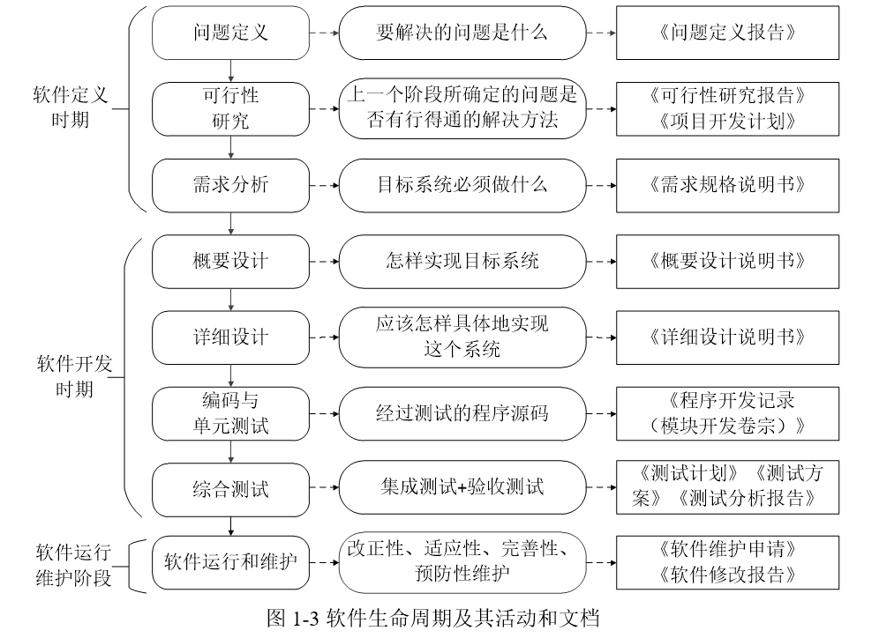

Slide 47
每阶段的基本任务:
1. 问题定义－－ “要解决的问题是什么?”
2. 可行性研究－－ “对于上一个阶段所确定的问题有行得通的解决办法吗?”
3. 需求分析－－ “为了解决这个问题，目标系统必须做什么？” 这一阶段的重要任务是记录对目标系统的需求，这份文档通常称为规格说明书（Specification）。
4. 总体设计－－ “概括地说，应该怎样实现目标系统?”应该设计出几种可行的方案，至少设计出低成本、中成本和高成本3种方案。制定最佳方案的详细计划。

Slide 48
每阶段的基本任务:
5. 详细设计－－“应该怎样具体地实现这个系统呢?”
设计出程序的详细规格说明，包括所需要的算法和数据结构。
6. 编码和单元测试－－写出正确的容易理解、容易维护的程序模块。
选择一种适当的高级语言，必要时用汇编语言。
7. 综合测试－－通过各种类型的测试(及相应的调试)使软件达到预定的要求。
8. 软件维护－－通过各种必要的维护活动使系统持久地满足用户的需要。

Slide 49
软件工程中的一些观念讨论
1、我们拥有一套讲述如何开发软件的书籍，书中充满了标准与示例，可以帮助我们解决软件开发中遇到的任何问题。
2、我们拥有最好的开发工具、最好的计算机，一定能做出优秀的软件。
3、如果我们落后于计划，可以增加更多的程序员来解决。
4、既然需求分析很困难，不管三七二十一先把软件做了再说，反正软件是灵活的，随时可以修改。
5、有最好的软件工程方法，最好的编程语言吗？
6、编程时是否应该多使用技巧？

